Slide 1






ΠΡΟΒΛΕΨΕΙΣ ΕΣΟ∆ΩΝ ΠΕΛΑΤΩΝ ΤΟΥ GOOGLE ANALYTICS Google Analytics Customer Revenue Prediction
ΠΟΖΙΔΗΣ ΑΡΙΣΤΟΤΕΛΗΣ
ΑΕΜ : 3997
ΤΣΙΜΠΙΡΗΣ ΑΛΚΙΒΙΑΔΗΣ
ΕΠΙΒΛΕΠΩΝ ΚΑΘΗΓΗΤΗΣ
ΔΙΠΑΕ ΝΟΕΜΒΡΙΟΣ 2019

Slide 2
Who am I?
The target?
👤
The idea behind?
ΔΙΠΑΕ ΝΟΕΜΒΡΙΟΣ 2019
Notes:
Λίγα πράγματα για τον εαυτό μου.
Η ιδέα πίσω από την πτυχιακή.
Η ιδέα πίσω από την πτυχιακή εργασία είναι η κατανόηση και η ανάλυση της επιστήμης των δεδομένων. Το γιατί είναι σημαντική η συλλογή δεδομένων και η σωστή διαχείριση και αναπαράσταση τους.
Ο στόχος της πτυχιακής.
Στόχος αυτής της πτυχιακής εργασίας είναι η ανάλυση ενός συνόλου δεδομένων πελατών του Google Merchandise Store και η πρόβλεψη εσόδων ανά πελάτη αποδεικνύοντας έτσι τον κανόνα 80/20

Slide 3









Επιστήμη Των Δεδομένων
Δεδομένα
Αποφάσεις
Εξέλιξη
ΔΙΠΑΕ ΝΟΕΜΒΡΙΟΣ 2019
Notes:
Τα τελευταία 15 χρόνια, η επιστήμη των δεδομένων παίζει πολύ σημαντικό ρόλο σε κάθε είδους επιχείρηση ανεξαρτήτως μεγέθους.
Ο όγκος δεδομένων μεγαλώνει κάθε δευτερόλεπτο, και με τεχνολογίες που συνεχίζουν να εξελίσσονται και να συλλέγουν
Ταχύτητα, ακρίβεια, επεξεργαστική ικανότητα
Η επιστήμη των δεδομένων χρησιμοποιεί εκτεταμένες τεχνικές και θεωρίες από διάφορους τομείς όπως τα, μαθηματικά και την επιστήμη των υπολογιστών και της πληροφορικής
Ιδιαίτερα στενή σχέση με την στατιστική.
Γνώση αντικειμένου → Συλλογή δεδομένων → ανάλυση δεδομένων → νέες γνώσεις και αποφάσεις. (Βελτίωση συστημάτων και τρόπο αποφάσεων)

Slide 4



Εξόρυξη Δεδομένων
Ανακάλυψη γνώσης
Αυτόματη ανάλυση μεγάλων ποσοτήτων
Χρήση αλγορίθμων και στατιστικής
Κατανοητή δομή προς τον άνθρωπο
Τεχνητή νοημοσύνη και μηχανική μάθηση
ΔΙΠΑΕ ΝΟΕΜΒΡΙΟΣ 2019
Notes:
Η εξόρυξη δεδομένων είναι η διαδικασία της ανεύρεσης προτύπων σε μεγάλα σύνολα δεδομένων. Eίναι ένας διεπιστημονικός υποτομέας της επιστήμης των δεδομένων. Η εξόρυξη δεδομένων είναι το βήμα της ανάλυσης της διαδικασίας «αποκάλυψης γνώσεων σε βάσεις δεδομένων» ή άλλες δομές αποθήκευσης δεδομένων . Εκτός από το στάδιο της πρώτης ανάλυσης, περιλαμβάνει επίσης πτυχές διαχείρισης βάσεων δεδομένων και δεδομένων, προεπεξεργασία δεδομένων, εκτιμήσεις μοντέλων και συμπερασμάτων, μετρήσεις ενδιαφερόντων, εκτιμήσεις πολυπλοκότητας, μετα-επεξεργασία ανακαλυφθέντων δομών, οπτικοποίηση και ηλεκτρονική ενημέρωση

Slide 5
Δεδομένα
Ανακάλυψη γνώσης
Σύνολα δεδομένων
Επεξεργασία
Καθαρισμός
ΔΙΠΑΕ ΝΟΕΜΒΡΙΟΣ 2019
Notes:
Επεξεργασία
Σημαντικό στάδιο και αναγκαίο
Βοηθά στην ολοκλήρωση, καθαρισμό, μείωση και μετασχηματισμό
Ποιοτικά αποτελέσματα, λείπουν τιμές λόγο σφαλμάτων
Καθαρισμός → ανίχνευση και διόρθωση διεφθαρμένων η ανακριβών τιμών
Ενοποίηση → συνδυασμό δεδομένων από διάφορες πηγές
Μετασχηματισμός → μετατροπή δεδομένων από την μια μορφή σε άλλη
Διακριτοποίηση → Δειγματοληψία

Slide 6
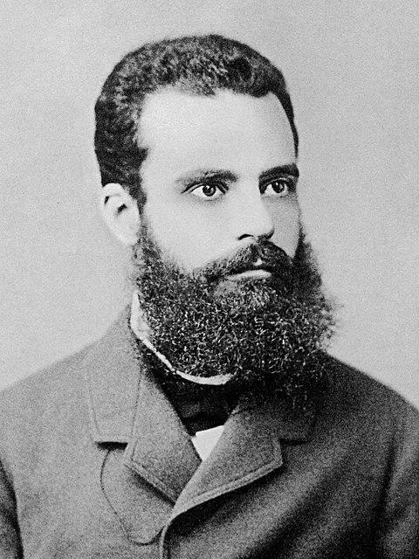
Αρχή Pareto
Vilfredo Pareto
Πανεπιστήμιο της Λοζάνης 1896
Αρχή ακεραιότητας παραγόντων
Κατανομή
Αποδοτικότητα
ΔΙΠΑΕ ΝΟΕΜΒΡΙΟΣ 2019
Notes:
Γεννήθηκε στην Γαλλία
Μηχανικός, οικονομολόγος και κοινωνιολόγος
Οι καινοτόμες αντιλήψεις του τον έκαναν να αποκτήσει φήμη
Πρώτη του παρατηρήσει πληθυσμός Ιταλίας.
*το 80% των αποτελεσμάτων προέρχεται από το 20% των προσπαθειών
*το 80% των κερδών μια επιχείρησης προέρχεται από το 20% των πελατών της, το 80% των παραπόνων προέρχεται από το 20% των πελατών
Το κατά Pareto κριτήριο είναι εκείνο κατά το οποίο, μία μεταβολή στην τιμή ή στην ποσότητα βελτιώνει τη θέση ενός χωρίς όμως παράλληλα να χειροτερεύει τη θέση κάποιου άλλου

Slide 7
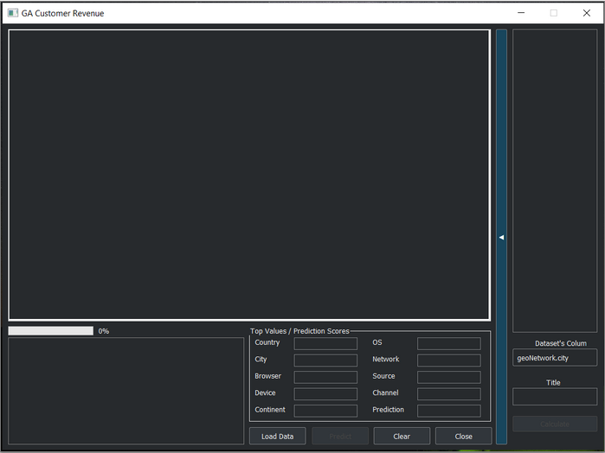
Εφαρμογή
Τεχνολογίες
Python
Pandas
NumPy
Matplotlib
LightGBM
Scikit-Learn
PyQt
ΔΙΠΑΕ ΝΟΕΜΒΡΙΟΣ 2019
Notes:
Python → διερμηνευόμενη, γενικού, υψηλού, διαδικαστικό, αντικειμενοστραφή
Pandas → παρέχει υψηλής απόδοσης data structures για τον χειρισμό, τον καθαρισμό και την προετοιμασία δεδομένων ώστε να αποτελέσουν input για την διαδικασία ML
Numpy → Πιο σημαντική, υψηλής απόδοσης, πολυδιάστατους πίνακες, γραμμικη άλγεβρα, δυνατότητες τυχαίων αριθών
Scikit → Αποδοτική βιβλιοθήκη, χτισμένη πάνω σε Numpy, SciPy και Matplot, πολλούς αγλορίθμους μηχανικης μάθησης, classification. Regression clustering κλπ

Slide 8
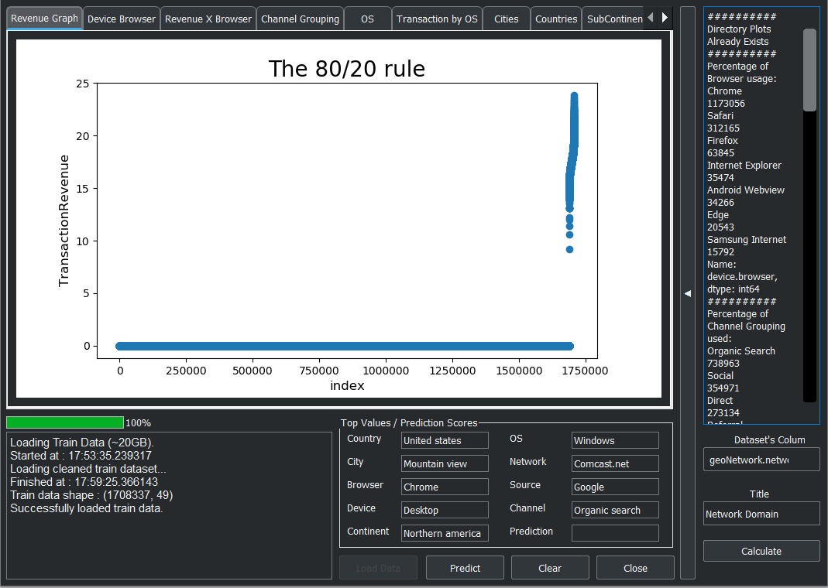
Results Console
Graph Tabs
Graph
Pie Chart Creation
Loading Bar & Progress Console
Top Values & Prediction Scores
Control Buttons
ΔΙΠΑΕ ΝΟΕΜΒΡΙΟΣ 2019

Slide 9
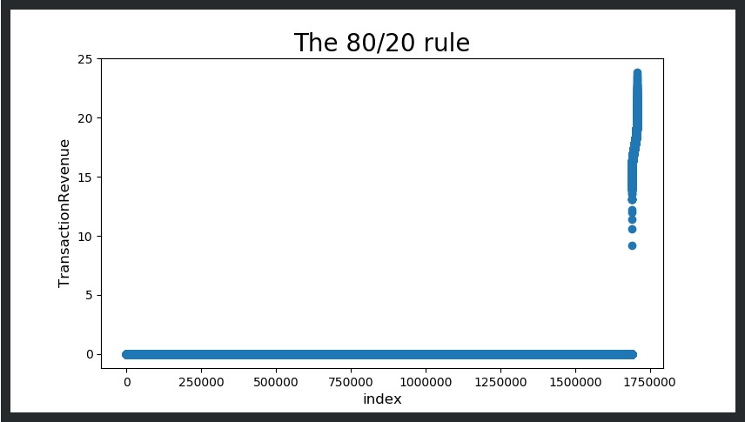
Αποτελέσματα
Σύνολο χρηστών : 1.750.000
Χρήστες που επέφεραν κέρδος :
402.500
ΔΙΠΑΕ ΝΟΕΜΒΡΙΟΣ 2019

Slide 10
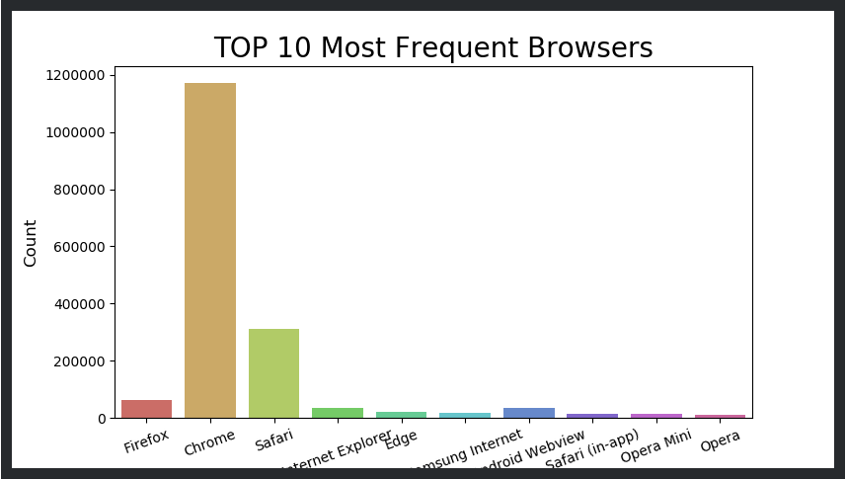
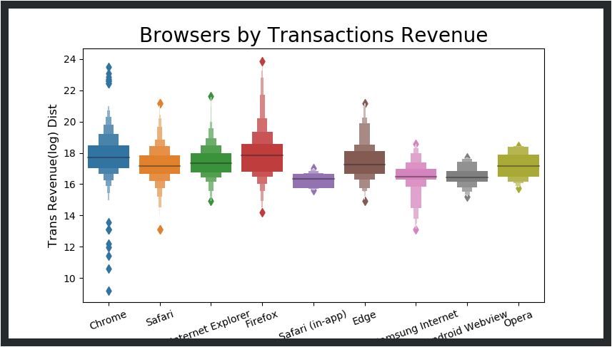
Κορυφαίοι φυλλομετρητές :
Chrome
Safari
Firefox
Συναλλαγές ανά φυλλομετρητή :
Firefox
Chrome
Internet Explorer
ΔΙΠΑΕ ΝΟΕΜΒΡΙΟΣ 2019

Slide 11
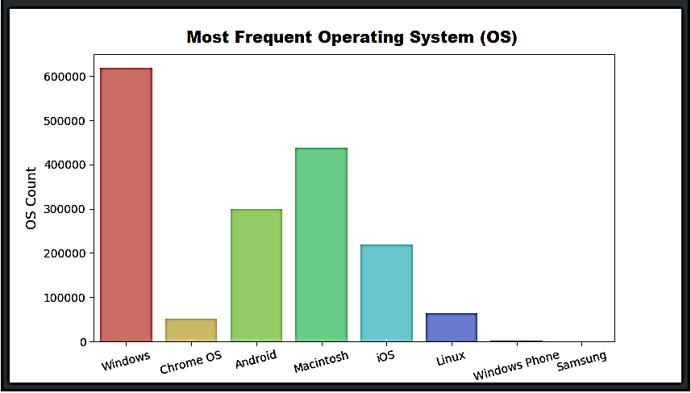
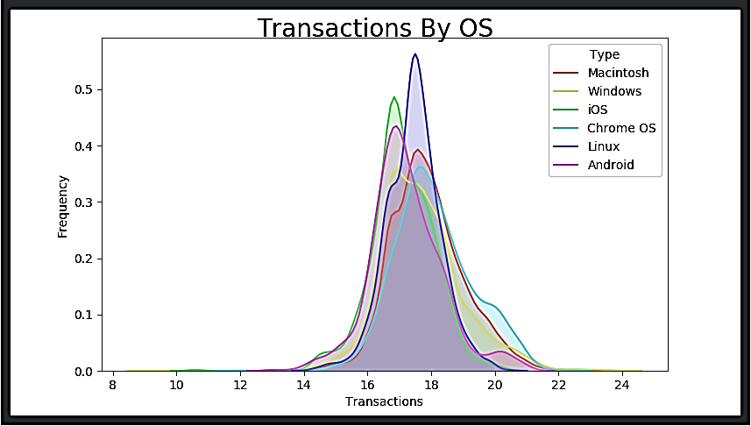
Κορυφαία Λειτουργικά Συστήματα :
Windows
Macintosh
Android
Συναλλαγές ανά Λειτουργικό Σύστημα :
Linux
iOS
Android
ΔΙΠΑΕ ΝΟΕΜΒΡΙΟΣ 2019

Slide 12
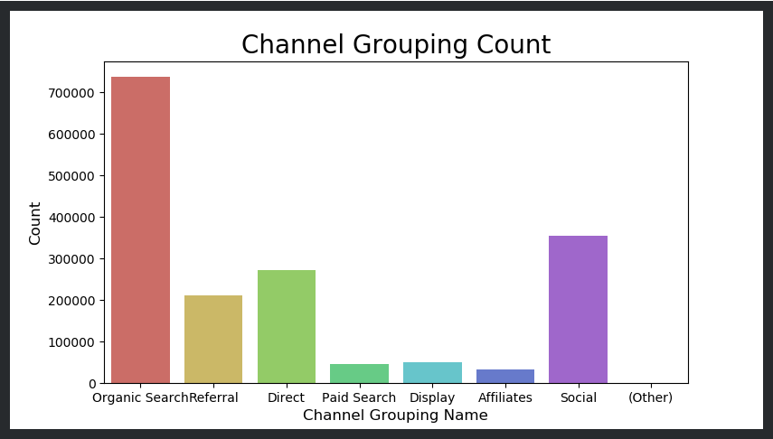
Κορυφαία Κανάλια :
Organic Search
Social
Direct
Referral
ΔΙΠΑΕ ΝΟΕΜΒΡΙΟΣ 2019
Notes:
Organic → αναζήτηση από μηχανή αναζήτησης
Social → από μέσα κοινωνικής δικτύωσης
Direct → σελιδοδείκτες, πληκτρολόγησαν την διεύθυνση
Referral → από παραπομπή, άλλους ιστοσελίδες

Slide 13
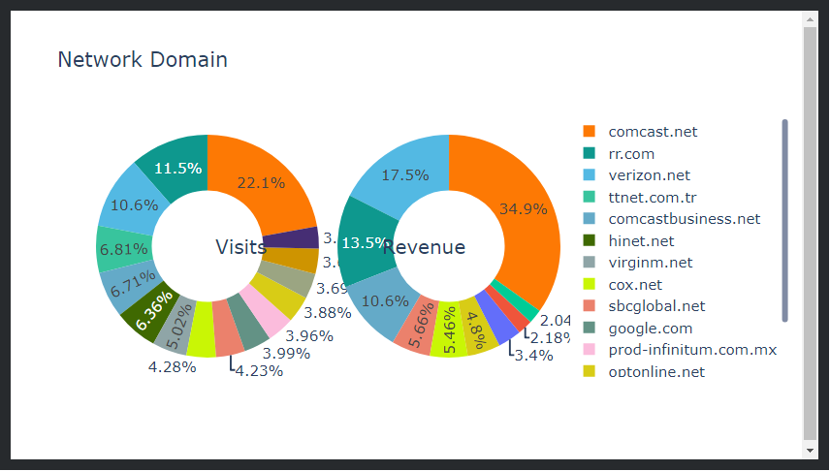
Κορυφαίοι Τομείς Δικτύου :
comcast.net
verizon.net
rr.com
comcastbusiness.net
ΔΙΠΑΕ ΝΟΕΜΒΡΙΟΣ 2019

Slide 14
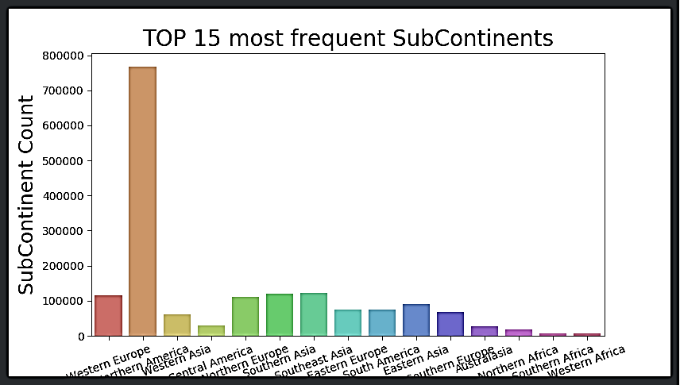
Κορυφαίοι Υποήπειροι :
Northern America
Western Europe
Southern Asia
Southeast Asia
ΔΙΠΑΕ ΝΟΕΜΒΡΙΟΣ 2019

Slide 15
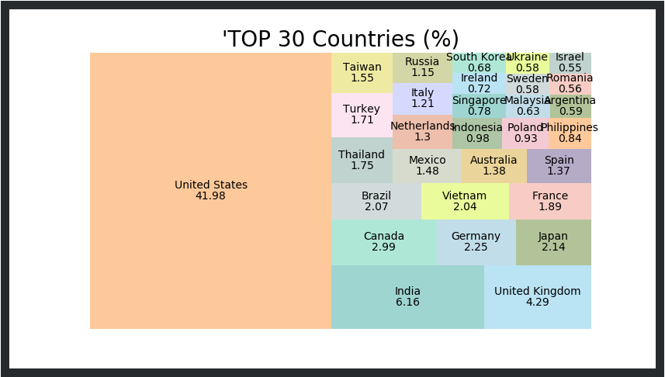
Κορυφαίες Χώρες :
United States
India
United Kingdom
Canada
Germany
Japan
Canada
U.K.
Germany
U.S.A
Japan
INDIA
ΔΙΠΑΕ ΝΟΕΜΒΡΙΟΣ 2019

Slide 16
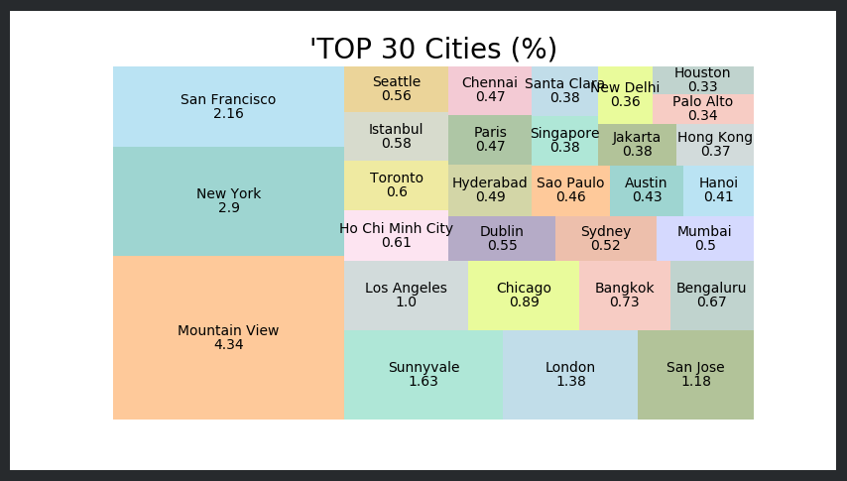
Κορυφαίες Πόλεις :
Mountain View
New York
San Francisco
Sunnyvale
London
San Jose
Sunnyvale
London.
Mountain View
San Jose
New York
San Francisco
ΔΙΠΑΕ ΝΟΕΜΒΡΙΟΣ 2019

Slide 17
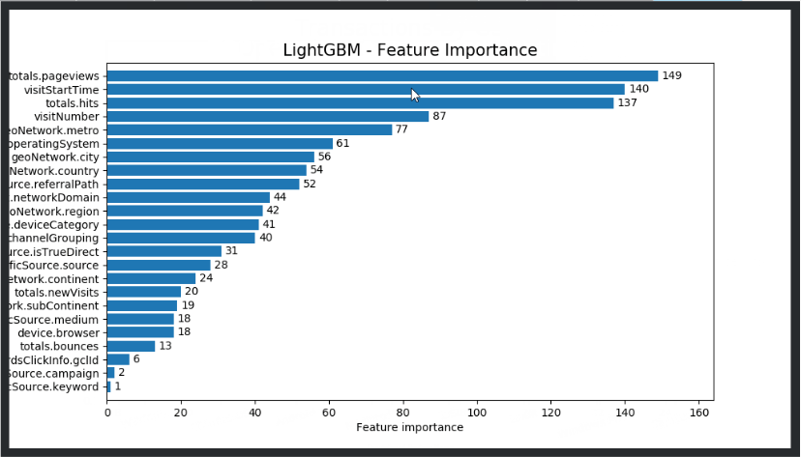
Σημαντικότητα Στηλών:
total.pageviews
visitStartTime
totals.hits
geoNetwork.metro
operatingSystem
ΔΙΠΑΕ ΝΟΕΜΒΡΙΟΣ 2019

Slide 18
Επέκταση εφαρμογής και συμπέρασμα.
ΔΙΠΑΕ ΝΟΕΜΒΡΙΟΣ 2019
Notes:
Η εφαρμογή της πτυχιακής αυτής θα μπορούσε να επεκταθεί και να γίνει πιο ευέλικτη
Το βασικό συμπέρασμά που λαμβάνουμε ύστερα από την περάτωση της παρούσας πτυχιακής εργασίας είναι λοιπόν ότι πίσω από μεγάλο όγκο δεδομένων κρύβεται ακόμη πιο µεγάλος όγκος γνώσης.

Slide 19
Σας ευχαριστώ!
Αριστοτέλης Ποζίδης
arist.poz@gmail.com
ΔΙΠΑΕ ΝΟΕΜΒΡΙΟΣ 2019

